Slide 1
Diagonální metoda Naděje i zánik iluzí
Doc. RNDr. Eduard Fuchs, CSc.
Velké Meziříčí, 23. 8. 2016

Slide 3
Princeton Institute for Advanced Study

Slide 4
Diagonální metoda
1 | 2 | 4 | 1 | 2 | 5
5 | 4 | 2 | 3 | 5 | 4
1 | 1 | 1 | 2 | 4 | 4
5 | 2 | 1 | 3 | 3 | 5
1 | 2 | 1 | 2 | 2 | 4
5 | 5 | 1 | 2 | 1 | 3

Slide 5
1 | 2 | 4 | 1 | 2 | 5
5 | 4 | 2 | 3 | 5 | 4
1 | 1 | 1 | 2 | 4 | 4
5 | 2 | 1 | 3 | 3 | 5
1 | 2 | 1 | 2 | 2 | 4
5 | 5 | 1 | 2 | 1 | 3
? | ? | ? | ? | ? | ?

Slide 6
1 | 2 | 4 | 1 | 2 | 5
5 | 4 | 2 | 3 | 5 | 4
1 | 1 | 1 | 2 | 4 | 4
5 | 2 | 1 | 3 | 3 | 5
1 | 2 | 1 | 2 | 2 | 4
5 | 5 | 1 | 2 | 1 | 3
2 | ? | ? | ? | ? | ?

Slide 7
1 | 2 | 4 | 1 | 2 | 5
5 | 4 | 2 | 3 | 5 | 4
1 | 1 | 1 | 2 | 4 | 4
5 | 2 | 1 | 3 | 3 | 5
1 | 2 | 1 | 2 | 2 | 4
5 | 5 | 1 | 2 | 1 | 3
2 | 5 | ? | ? | ? | ?

Slide 8
1 | 2 | 4 | 1 | 2 | 5
5 | 4 | 2 | 3 | 5 | 4
1 | 1 | 1 | 2 | 4 | 4
5 | 2 | 1 | 3 | 3 | 5
1 | 2 | 1 | 2 | 2 | 4
5 | 5 | 1 | 2 | 1 | 3
2 | 5 | 2 | 4 | 3 | 4

Slide 9
Georg Ferdinand Ludwig Philipp Cantor (1845-1918)
7. 12. 1873 – zrod teorie množin
Nespočetnost množiny reálných čísel
Notes:
9

Slide 12
Problémy
Psychologické
Je použitý zápis reálných čísel jednoznačný?
Platí
Filozofické
Je použitá metoda přípustná?

Slide 13
Paradoxy ANTINOMIE TEORIE MNOŽIN
Russellova
Tato věta je nepravdivá

Slide 14
Richardova antinomie (1905)
Českých slov je konečně mnoho
Vět je spočetně mnoho
Definovat jimi lze pouze spočetně mnoho reálných čísel
Diagonální metodou sestrojíme další číslo, které tedy nelze definovat konečně mnoho slovy.
To jsme však právě učinili

Slide 15
Důsledek?
3. krize matematiky

Slide 16
Východiska?
Odpověď není věcí matematiky, ale filozofie
Všeobecně přijaté východisko není známo dodnes

Slide 17
Formalismus
David HILBERT (1862–1943)
Hilbertovský program

Slide 18
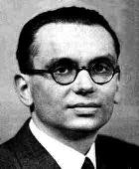
Kurt Gödel 28. 4. 1906, Brno-4. 1. 1978, Princeton

Slide 19
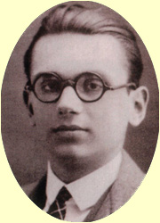
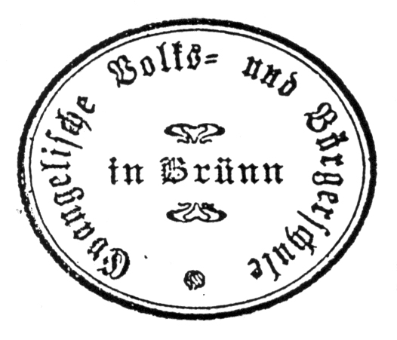

Slide 20
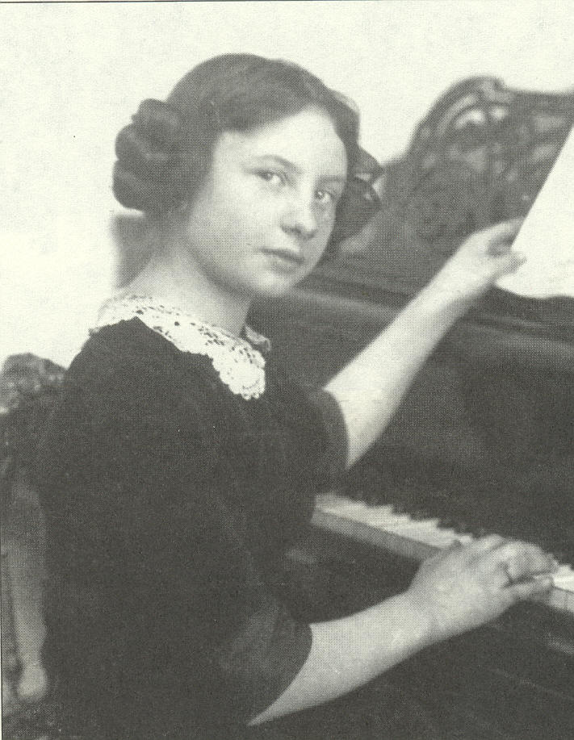

Slide 21
Věta o neúplnosti
Formulím se přiřadí malá Gödelova čísla – množina G
Důkazům se přiřadí velká Gödelova čísla – množina H
Je-li důkazem formule s číslem napíšeme
tedy znamená, že formule s číslem x je dokazatelná. Uvedený zápis je však současně formulí, která má tedy nějaké malé Gödelovo číslo t.

Slide 22
Diagonální metodou nyní Gödel sestrojil formuli s číslem x takovou, že číslem formule
která říká, že formule s číslem x není dokazatelná, je právě ono číslo x.
Pro tuto formuli vede ke sporu tvrzení, že uvedená formule je dokazatelná, i tvrzení, že je dokazatelná její negace.

Slide 23
Děkuji za pozornost

